Slide 1
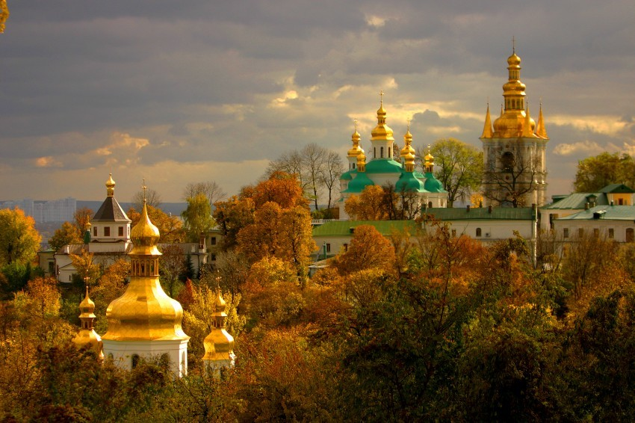
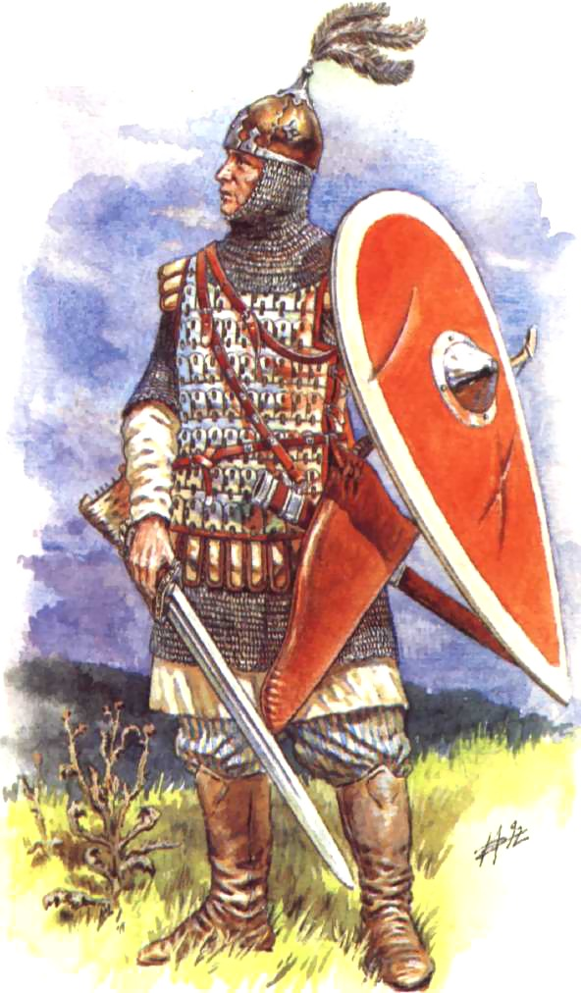
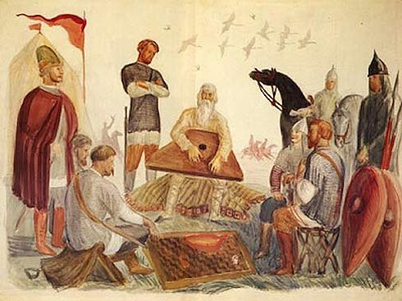
Урок истории в 6 классе

Slide 2
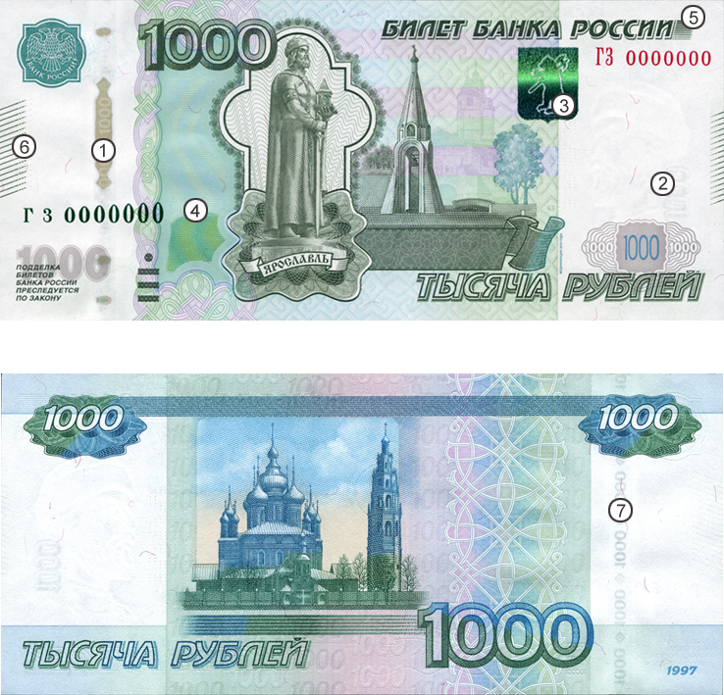

Slide 3
Тема: Расцвет Древнерусского государства при Ярославе Мудром
Ярослав Мудрый
978-1054 гг.
Годы правления1019-1054 гг.

Slide 4
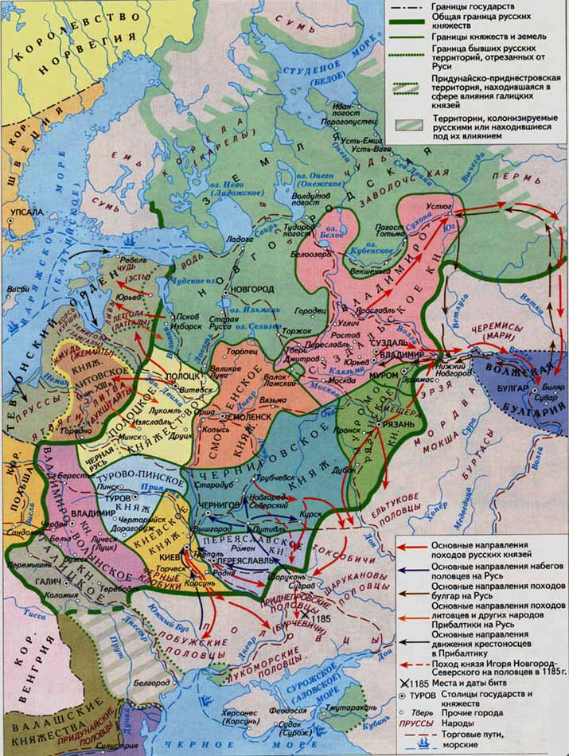
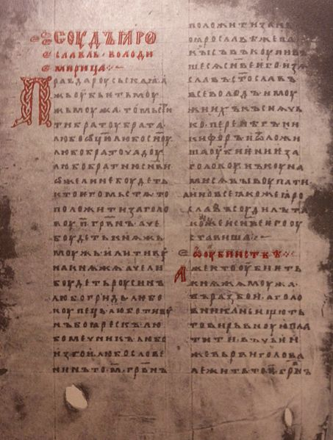
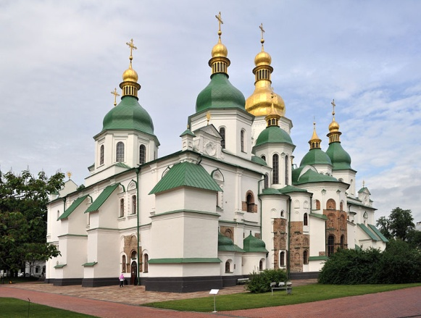
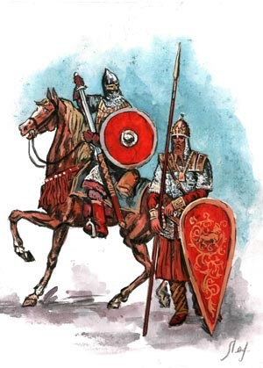
Экспертные комиссии
Внутренняя политика
Учебник стр. 50-51, 54, 59.
Внешняя политика
Учебник стр.52-54.
Культура
Учебник стр. 50-54.

Slide 5
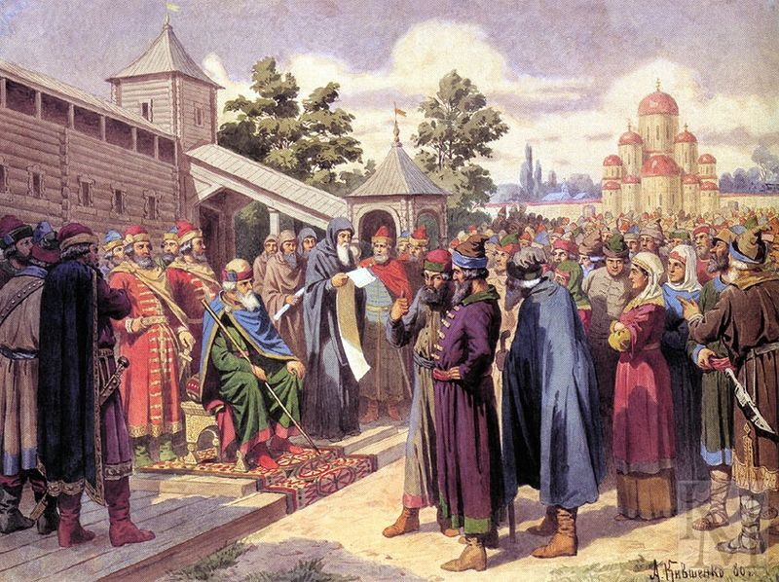
Внутренняя политика
Издал первый свод законов «Русская Правда».
Объединил все славянские племена в единую древнерусскую народность
Чеканил собственные монеты (сребреник Ярослава)
Назначил первого русского митрополита
Распространял и далее христианство
«Чтение народу Русской Правды в присутствии великого князя Ярослава» (Картина Алексея Кившенко)

Slide 6
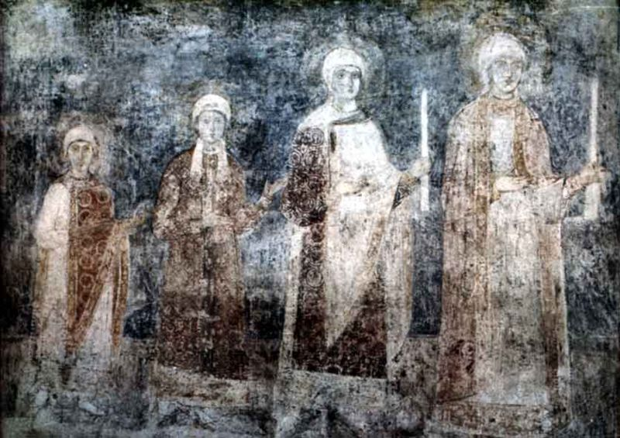
Внешняя политика
1030 г. строительство на берегу Чудского озера города Юрьев (современное название Тарту).
1036 г. Ярослав Мудрый окончательно разбил печенегов.
1041 г. заключен мирный договор с Польшей.
1043 г. поход на Византию, а 1046 г. мирный договор с ней.
Укрепил положение Руси с помощью династических браков.
Жена и дочери Ярослава Мудрого

Slide 7
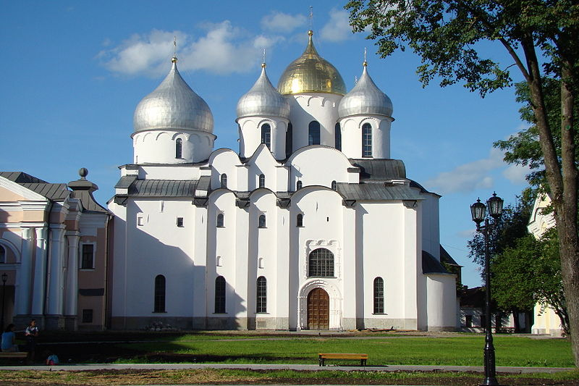
Культура
Строительство храмов Святой Софии в Киеве и Новгороде.
Строительство Киево-Печерской лавры
Способствовал распространению христианства и грамотности
Собрал библиотеку, где переписывались книги по истории и географии
Ярослав Мудрый и сам знал 5 языков
Храм Святой Софии в Новгороде

Slide 8
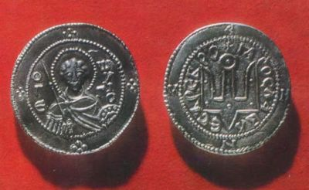
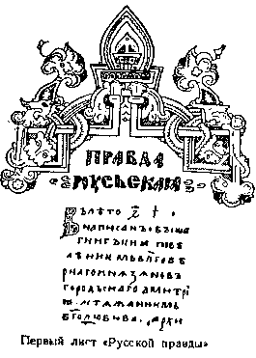
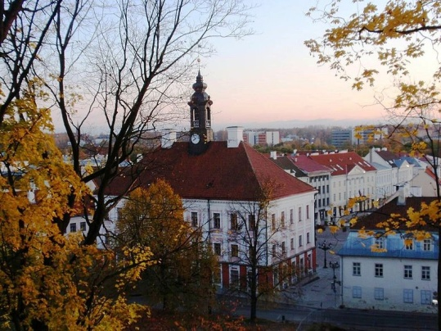
Правление Ярослава Мудрого
Внешняя

Slide 11
Домашнее задание
1. Изучить § 6.
2. Творческое задание: пользуясь различными источниками (энциклопедиями, справочниками и ресурсами интернета), подготовить сообщения о различных версиях происхождения прозвания Мудрый.

